Slide 1
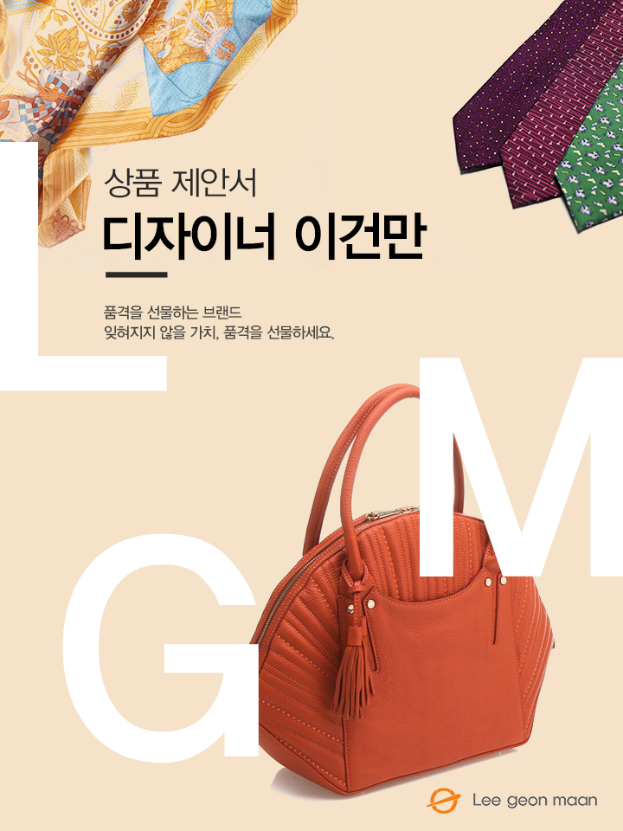
<스카프>
담당자 :
연락처 :
직영몰 : http://www.lgmmall.com/

Slide 2
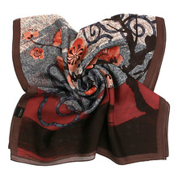
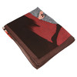
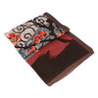
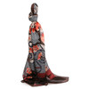
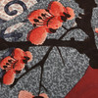
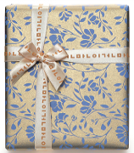
상 품 제 안 서
상 품 명
매화 실크스카프(와인)
상품 이미지
상세 이미지
모델명
LM094FSX001SWI
상품설명서
소 재
실크 100%
추운 겨울 가장 먼저 꽃을 피워 봄을
알려주는 꽃인 매화를 모티브로 하여
“쾌락,행복,장수,순리,절개“ 라는
오덕의 의미를 내포한 신비로운 봄의
이미지를 고급스럽게 나타낸 스카프
크 기
173cm x 52cm
무 게
-
원산지
국내생산(Korea)
케이스
제조원
(주)이건만에이앤에프
임가공
띠지, 스티커, 라벨, 쇼핑백
소비자가
\99,000
공급가
(부가세별도)
문의

